Slide 1
Героям Сталинградской битвы посвящается
Выполнила: Сафонова Л.Д.
ТСШИ

Slide 2
Сталинградская битва явилась началом коренного перелома в Великой отечественной войне. Здесь, у стен Сталинграда, 200 дней и ночей проходило величайшее в истории войн сражение, которое завершилось разгромом вражеских войск.

Slide 3
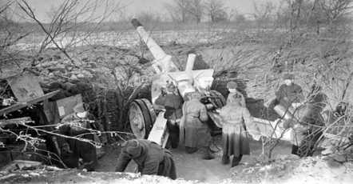
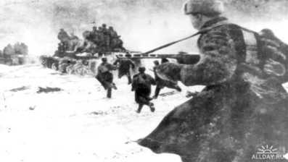
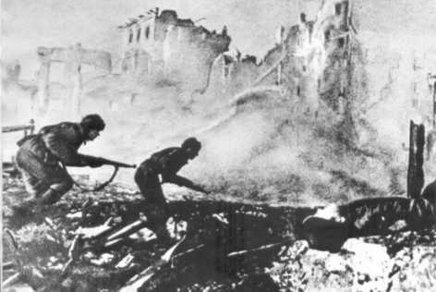
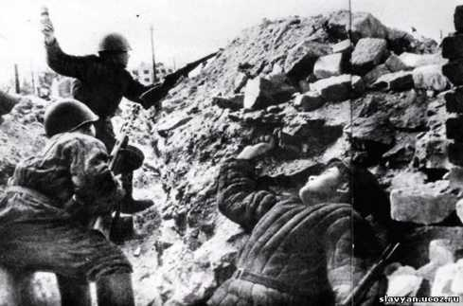
«Железный ветер бил им в лицо, а они шли вперёд, и снова чувство суеверного страха охватывало противника. Люди шли в атаку, смертны ли они?...»

Slide 4
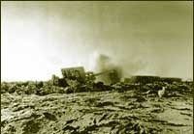

Slide 5
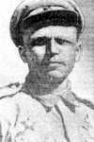
Пётр
Гончаров

Slide 6
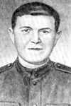
Илья Воронов

Slide 7
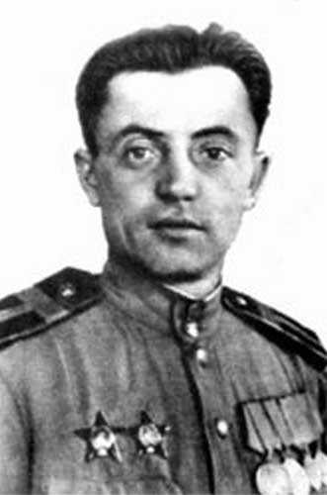
Яков
Павлов

Slide 8
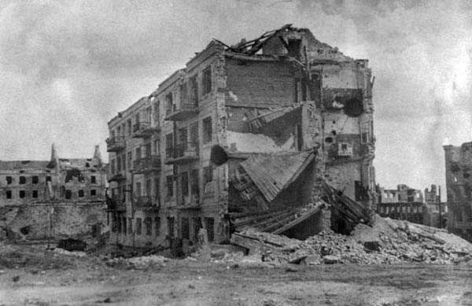
Дом Павлова в Сталинграде

Slide 9
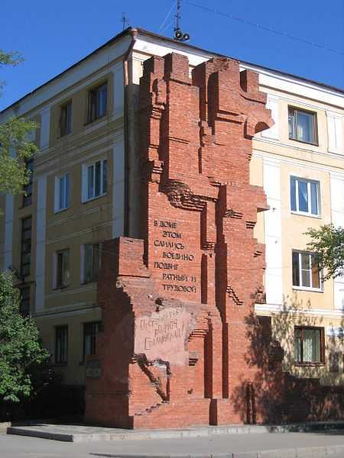

Slide 10
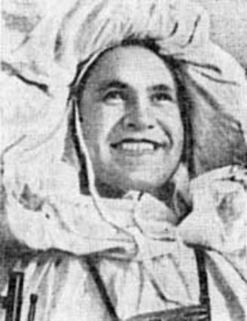
Василий Зайцев

Slide 11
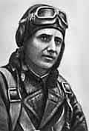
Владимир
Каменщиков

Slide 12
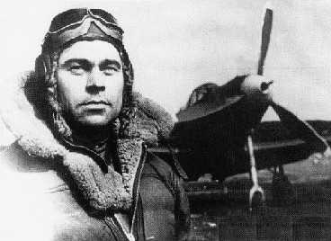
Пётр
Панин

Slide 13
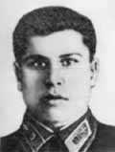
Пётр
Дымченко

Slide 14
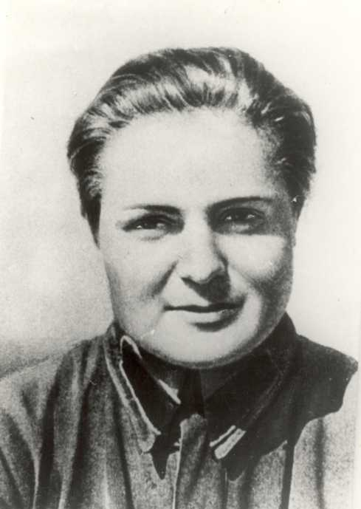
Гуля
Королёва

Slide 15
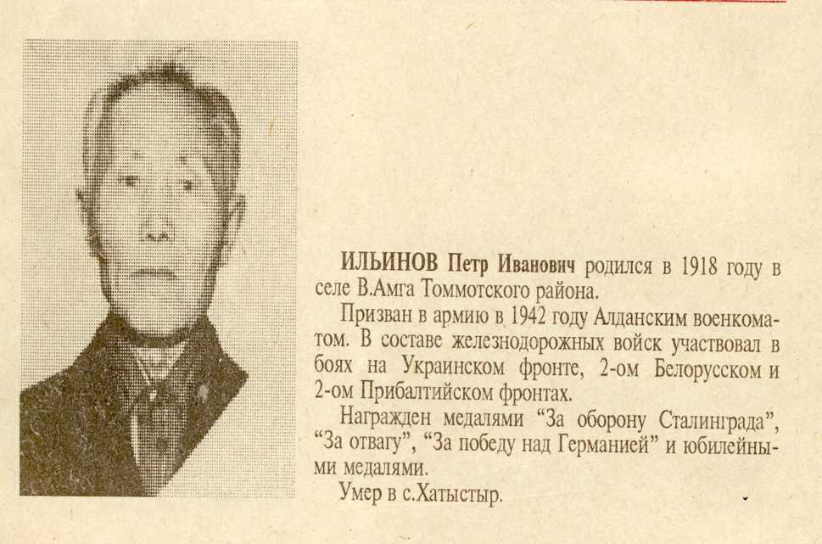

Slide 16
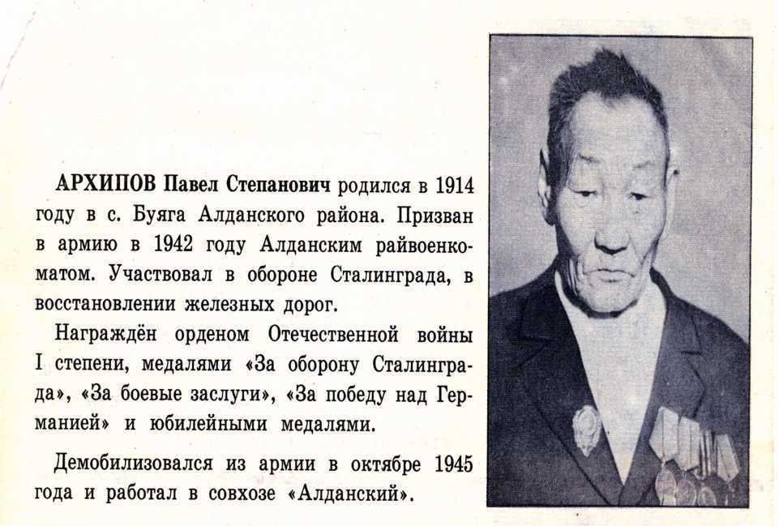

Slide 17
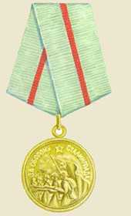

Slide 18
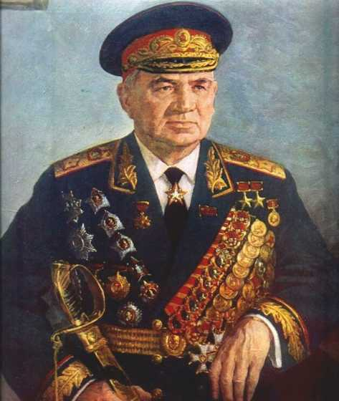
Маршал Советского Союза
В.И.Чуйков

Slide 19
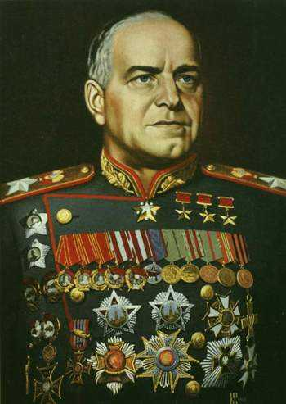
Маршал Советского Союза
Г.К. Жуков

Slide 20
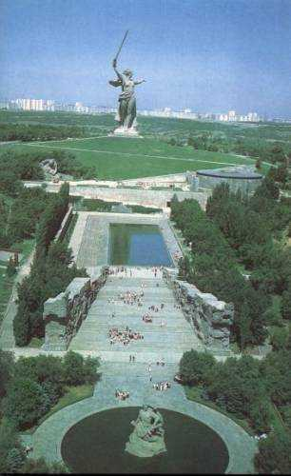
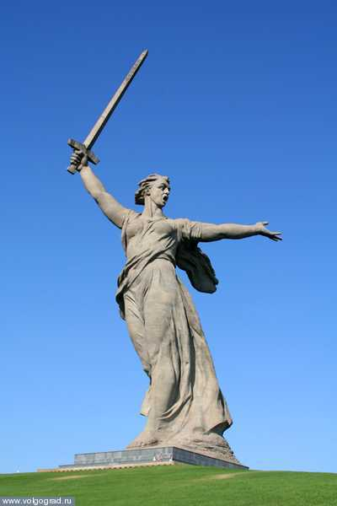
«Родина-мать зовёт!»

Slide 21
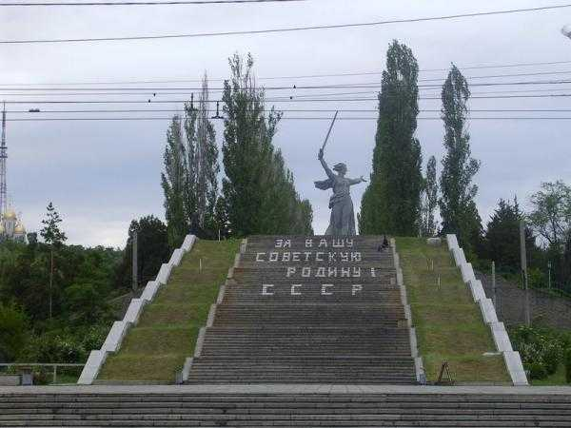
Лестница на Мамаев курган

Slide 22
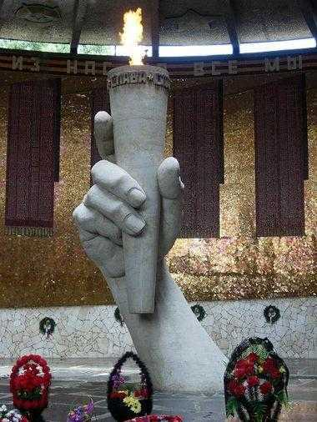
Жизнь!
Мы славим
Величье её.
Жить – вот благо
И счастье людское!
За него, за счастье Твоё и моё
Свои жизни отдали Герои…

Slide 23
Вопросы викторины «Сталинградская битва»
«Хронология»
1. Назовите дату начала Сталинградской битвы
2. Когда закончилась Сталинградская битва?
3. Сколько дней длилась Сталинградская битва?
4.Назовите самый страшный для города день.

Slide 24
«Из истории Сталинграда»
1. Какое название Сталинград получил после Великой отечественной войны?
2. Какую цель преследовал Гитлер в Сталинградской битве?

Slide 25
«Оборона Сталинграда»
1.Каким был приказ Родины в битве за Сталинград?
2. Какую награду получили солдаты, участвовавшие в битве за Сталинград?
3. Какие награды получил город?
4. Каким этапом является Сталинградская битва в Великой отечественной войне?

Slide 26
«Памятные места Волгограда»
1. Где шли самые ожесточённые бои?
2. Назовите высоту Мамаева кургана.
3. Где горит Вечный огонь в Волгограде?
4. Чем известен Дом Павлова?

